Slide 1
DIVERSITE DES MUTATIONS ASSOCIEES AUX B-THALASSEMIES

Slide 2
MISE EN EVIDENCE DES BRASSAGES CHROMOSOMIQUES CHEZ SORDARIA

Slide 3
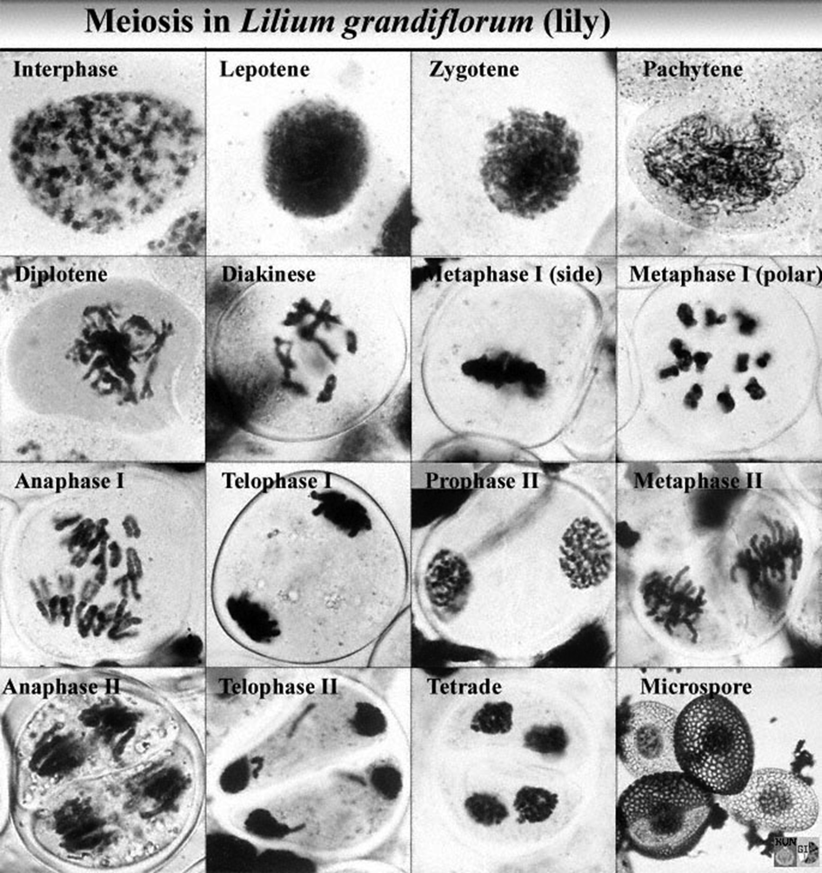
OBSERVATION DE MEIOSES DANS DES ANTHERES DE LYS

Slide 4
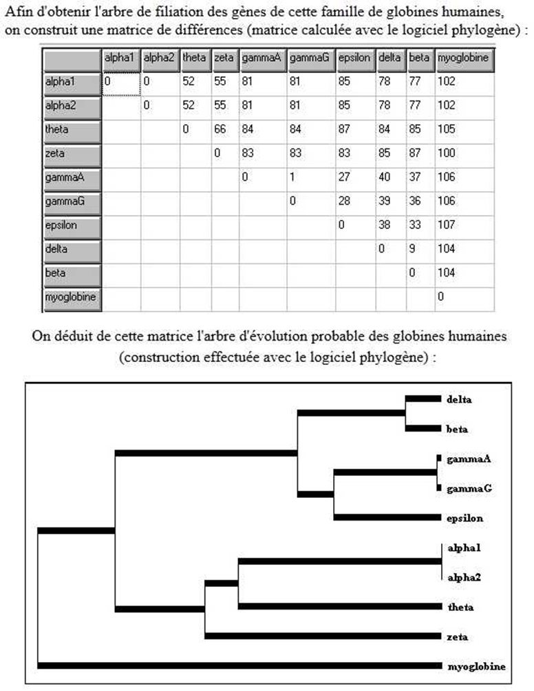
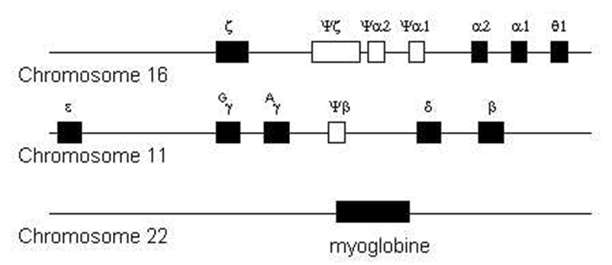
DUPLICATIONS GENIQUES ET CONSEQUENCES : EXEMPLE DE LA FAMILLE DES GLOBINES

Slide 5
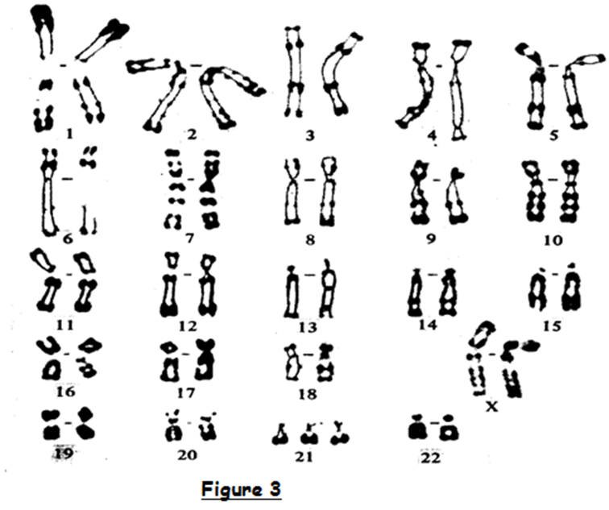
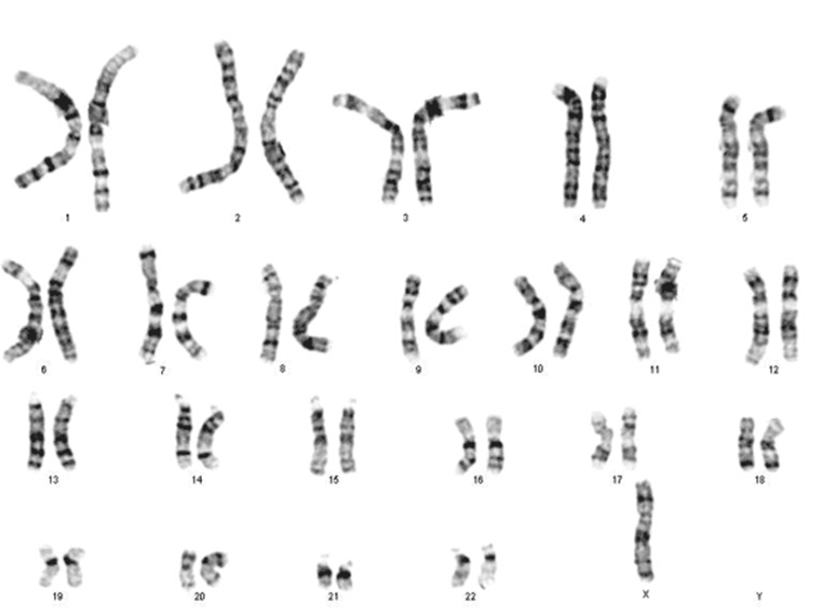
EXEMPLES D’ANEUPLOÏDIES ET CARYOTYPES

Slide 6
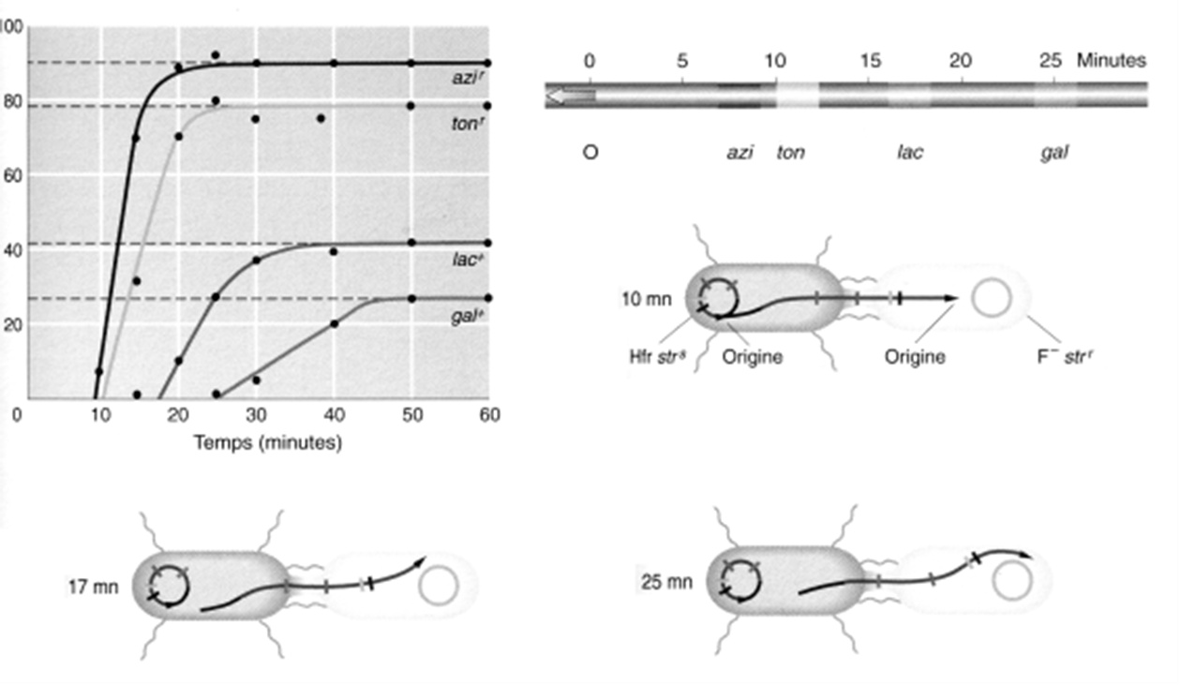
CONJUGAISON BACTERIENNE ET CARTOGRAPHIE DU GENOME

Slide 7
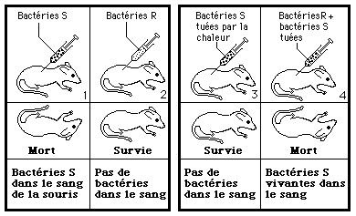
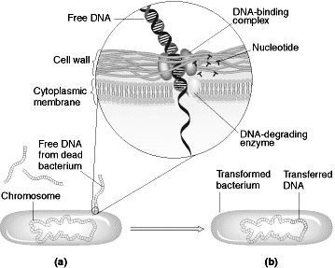
LA TRANSFORMATION BACTERIENNE

Slide 8
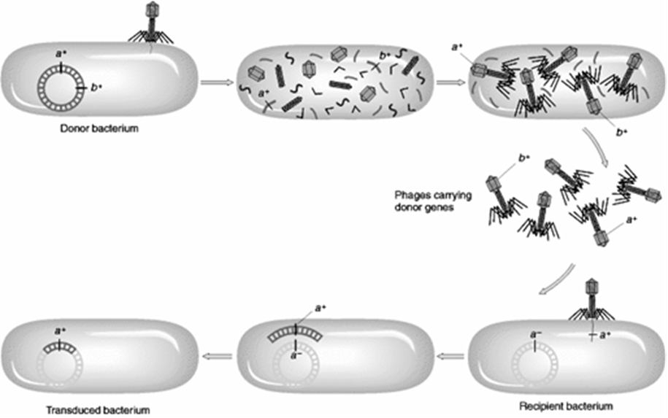
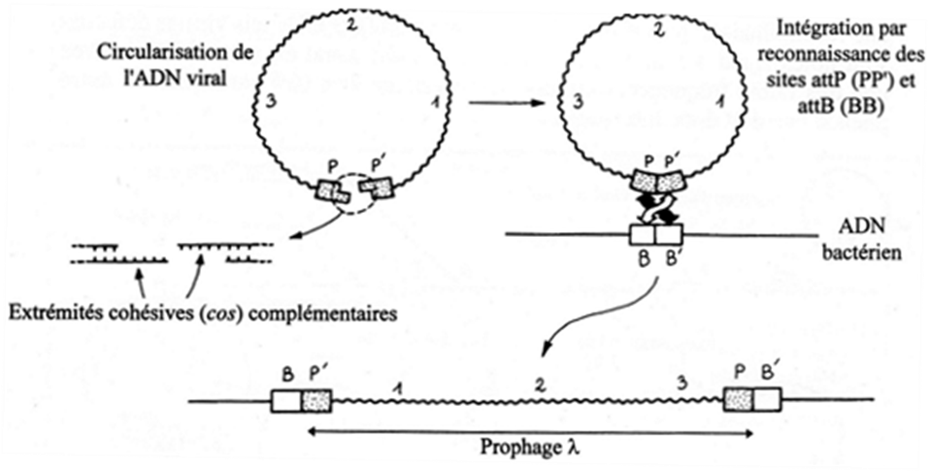
LA TRANSDUCTION GENERALISEE ET L’INSERTION D’ADN VIRAL DANS LE GENOME BACTERIEN

Slide 9
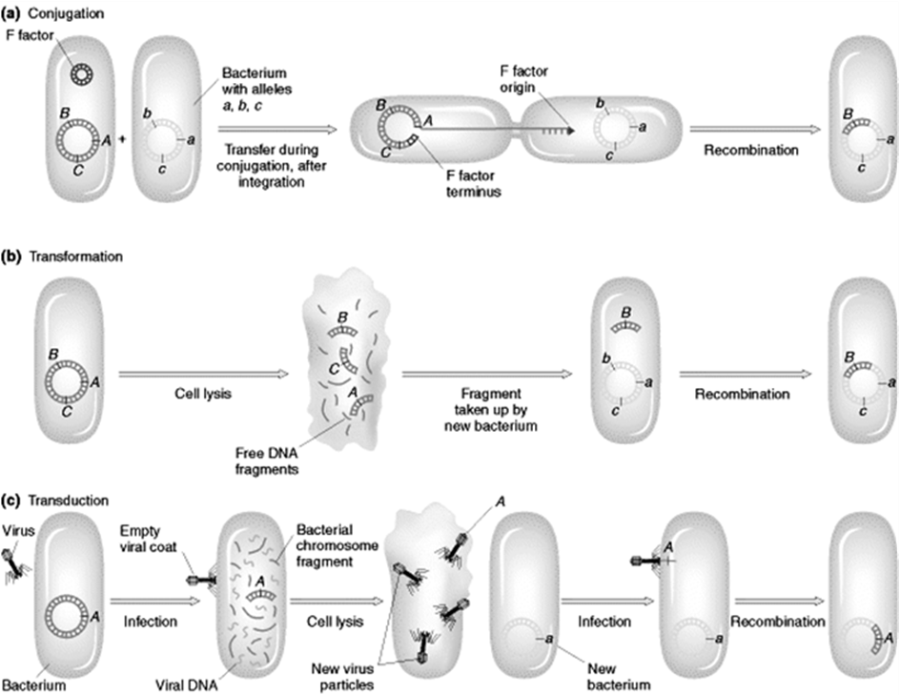
LES TRANSFERTS HORIZONTAUX BACTERIENS : RESUME

Slide 10
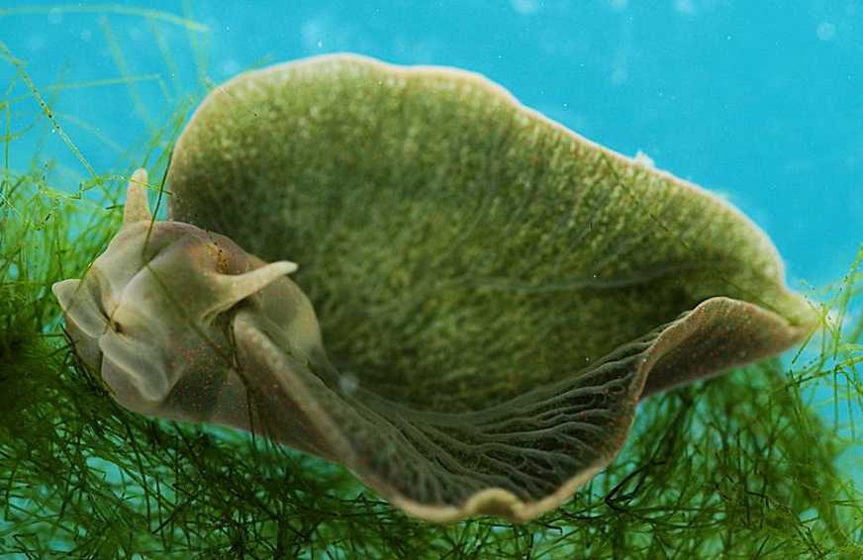
LA LIMACE DE MER ELYSIA CHLOROTICA

Slide 11
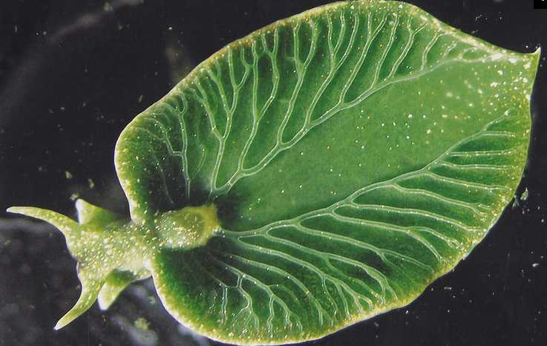
LA MEME, POUR LE PLAISIR DES YEUX…

